Slide 1
Örnekleme Teoremi

Slide 2
Örnekleme-Sampling
örnekleme, sürekli zamanlı sinyalleri işlemek, kaydetmek, iletmek, saklamak ve almak için modern dijital elektroniklerin kullanılmasına izin verir.
Neden sinyaller hakkında düşünmek istersin ?

Slide 3
Örnekleme-Sampling
Neden sinyaller hakkında düşünmek istersin ?
Ses: MP3, CD, hücresel telefon,..
Resim: dijital kamera, yazıcı,..
Video: DVD,..
Web üzerindeki her şey yüzünden

Slide 4

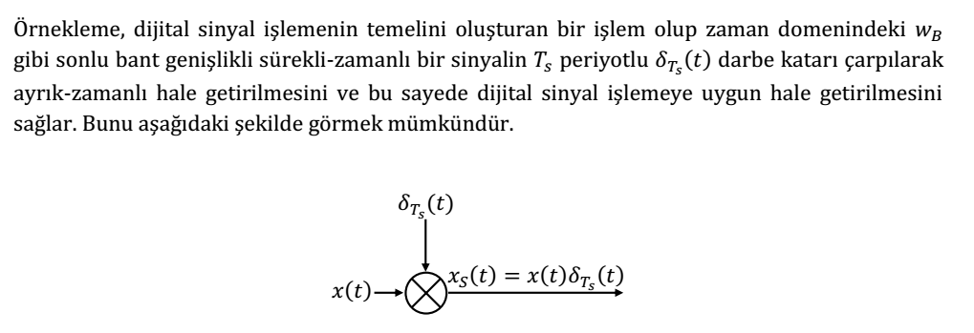

Slide 5
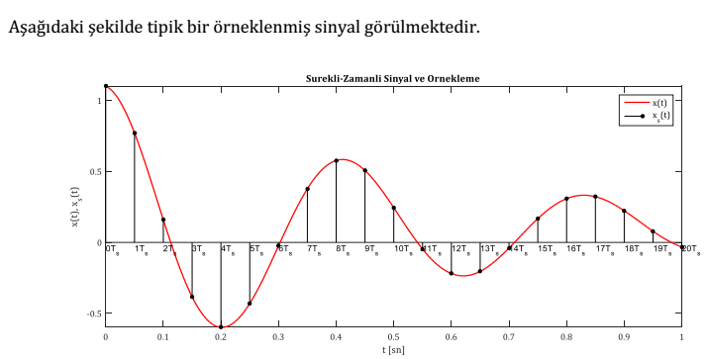

Slide 6
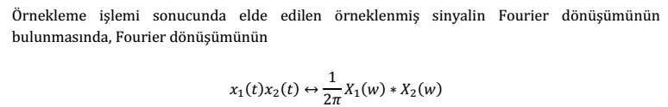
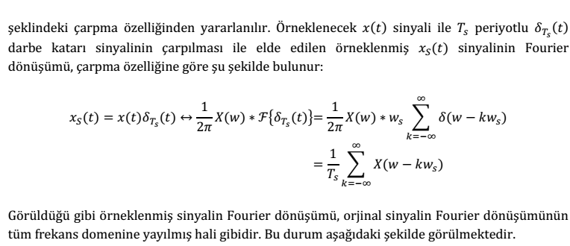

Slide 7
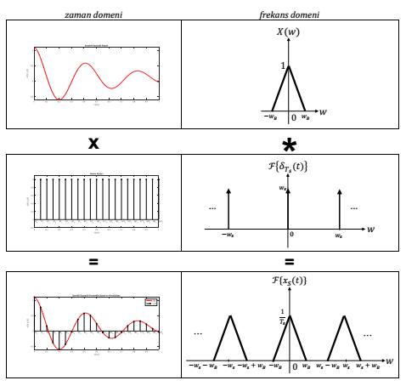

Slide 8
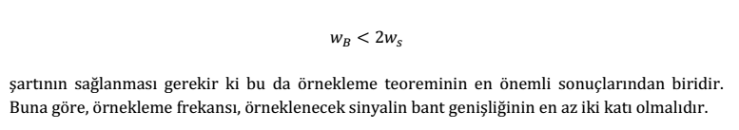

Slide 9
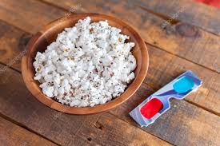
Örnekleme Teoremi (Sampling)
Boş bir zamanda izleyin..
https://www.youtube.com/watch?v=1El4znkRH0g

Slide 10
Aliasing
https://www.youtube.com/watch?v=yWqrx08UeUs -- (6.30dk)
https://www.youtube.com/watch?v=v7qjeUFxVwQ – (1dk)

Slide 11
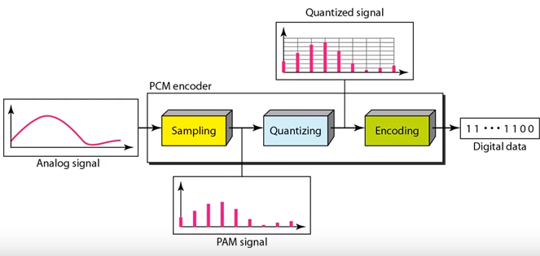
Quantization
https://www.youtube.com/watch?v=YJmUkNTBa8s

